Slide 1
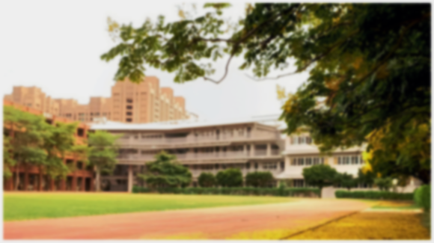

113學年度
新進教師介紹

Slide 2


Slide 4


Slide 5

303

Slide 6

307

Slide 7

308

Slide 9
402

Slide 10
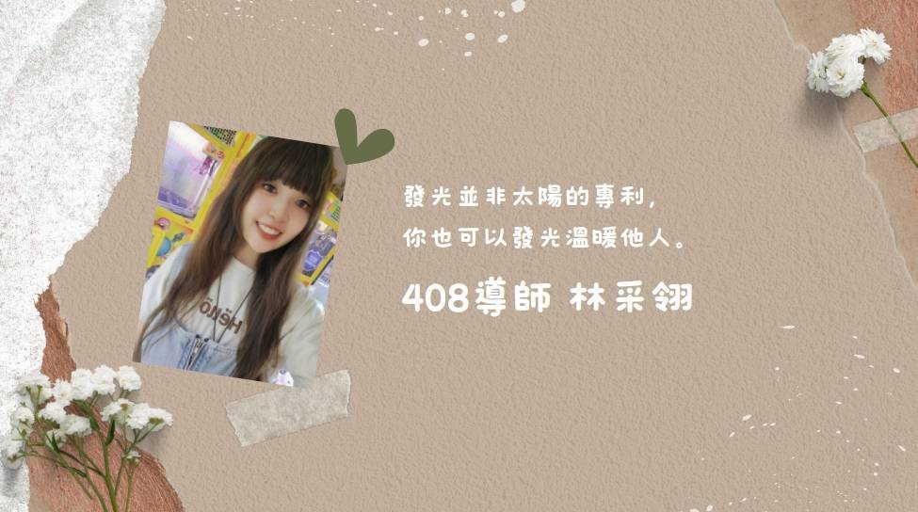
408

Slide 11
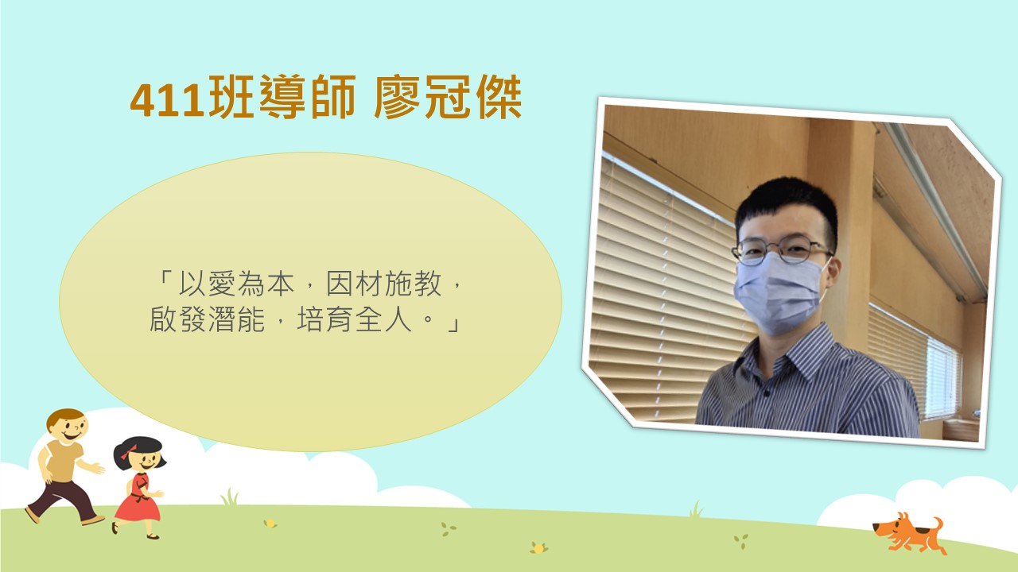
411

Slide 12

512

Slide 13
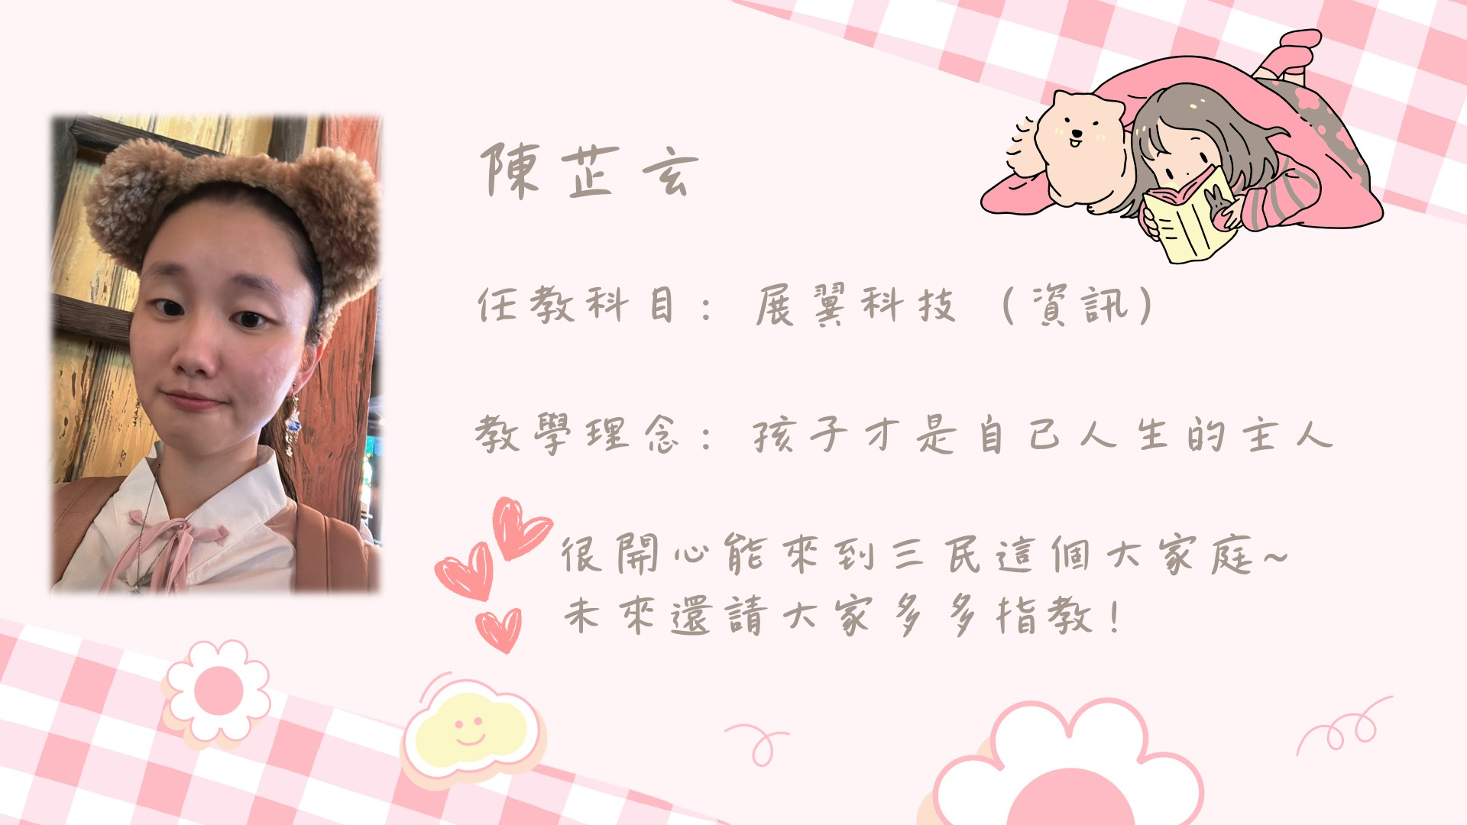

Slide 14
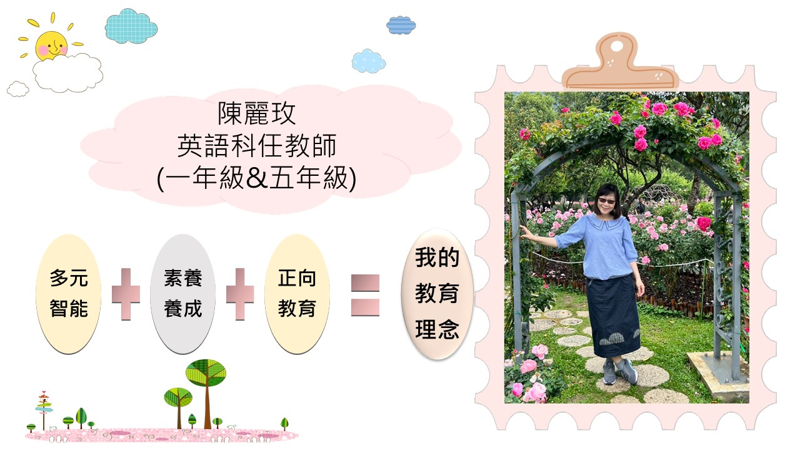

Slide 15

沈芸萱

Slide 16
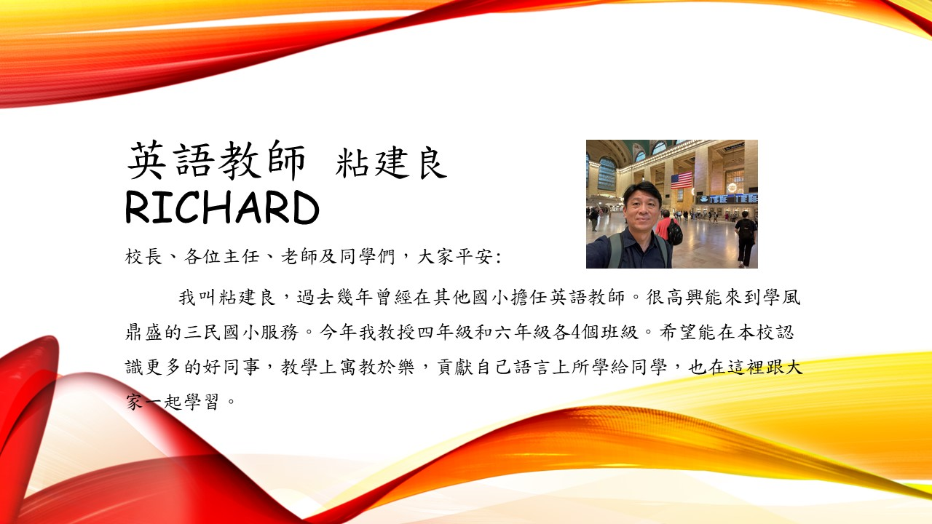
粘建良

Slide 17

古淑慧

Slide 18
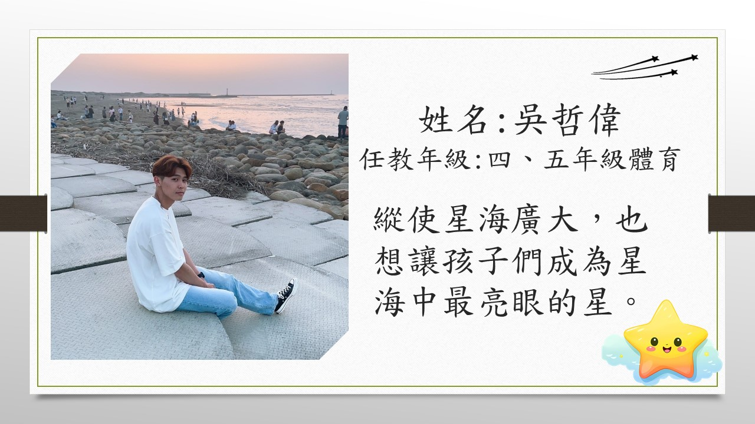
吳哲偉

Slide 19
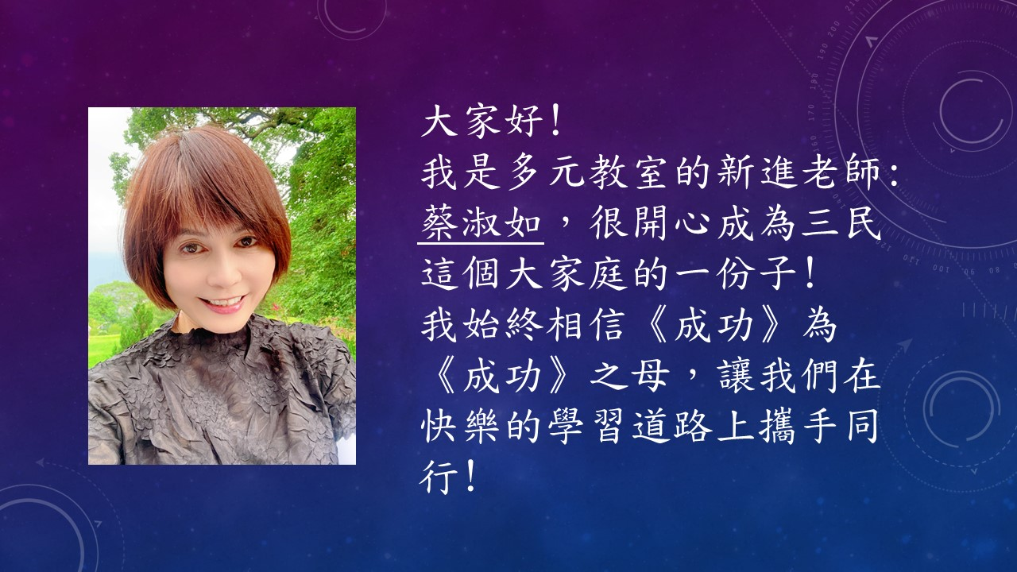
蔡淑如

Slide 21


Slide 23
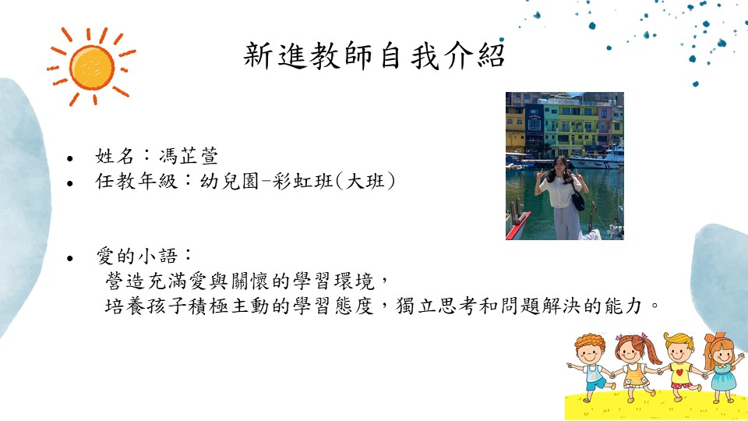
馮芷萱

Slide 24
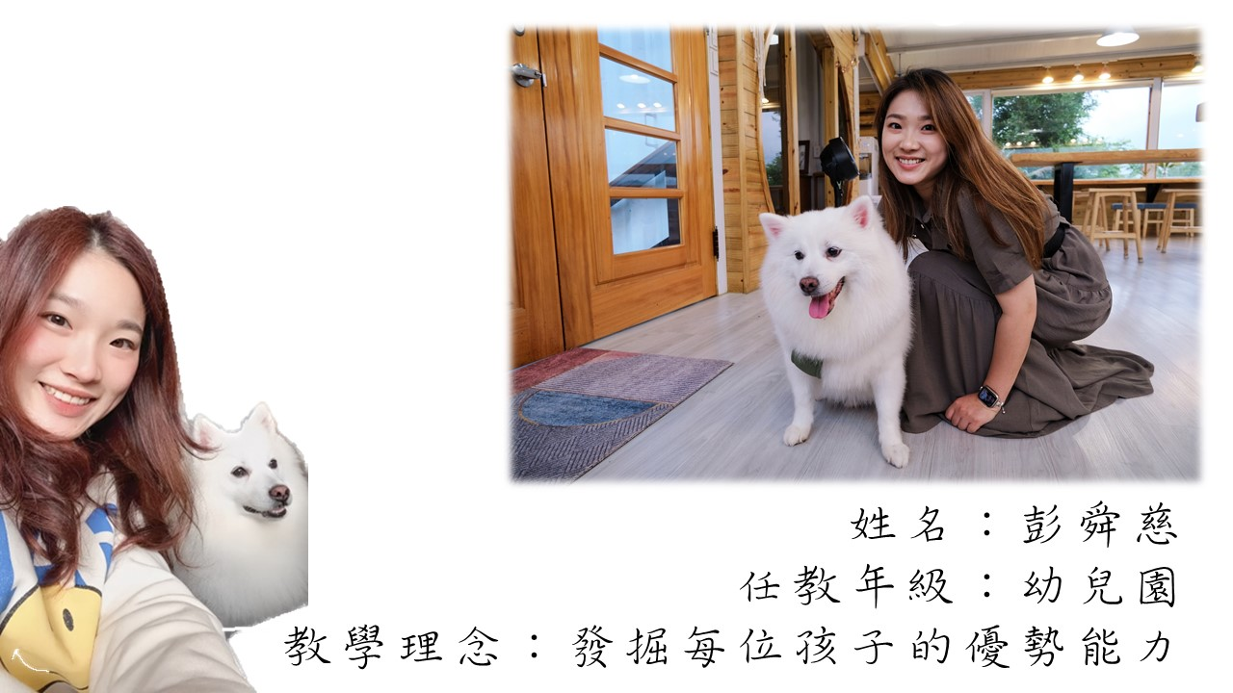
彭舜慈

Slide 25

實習老師

